Slide 1
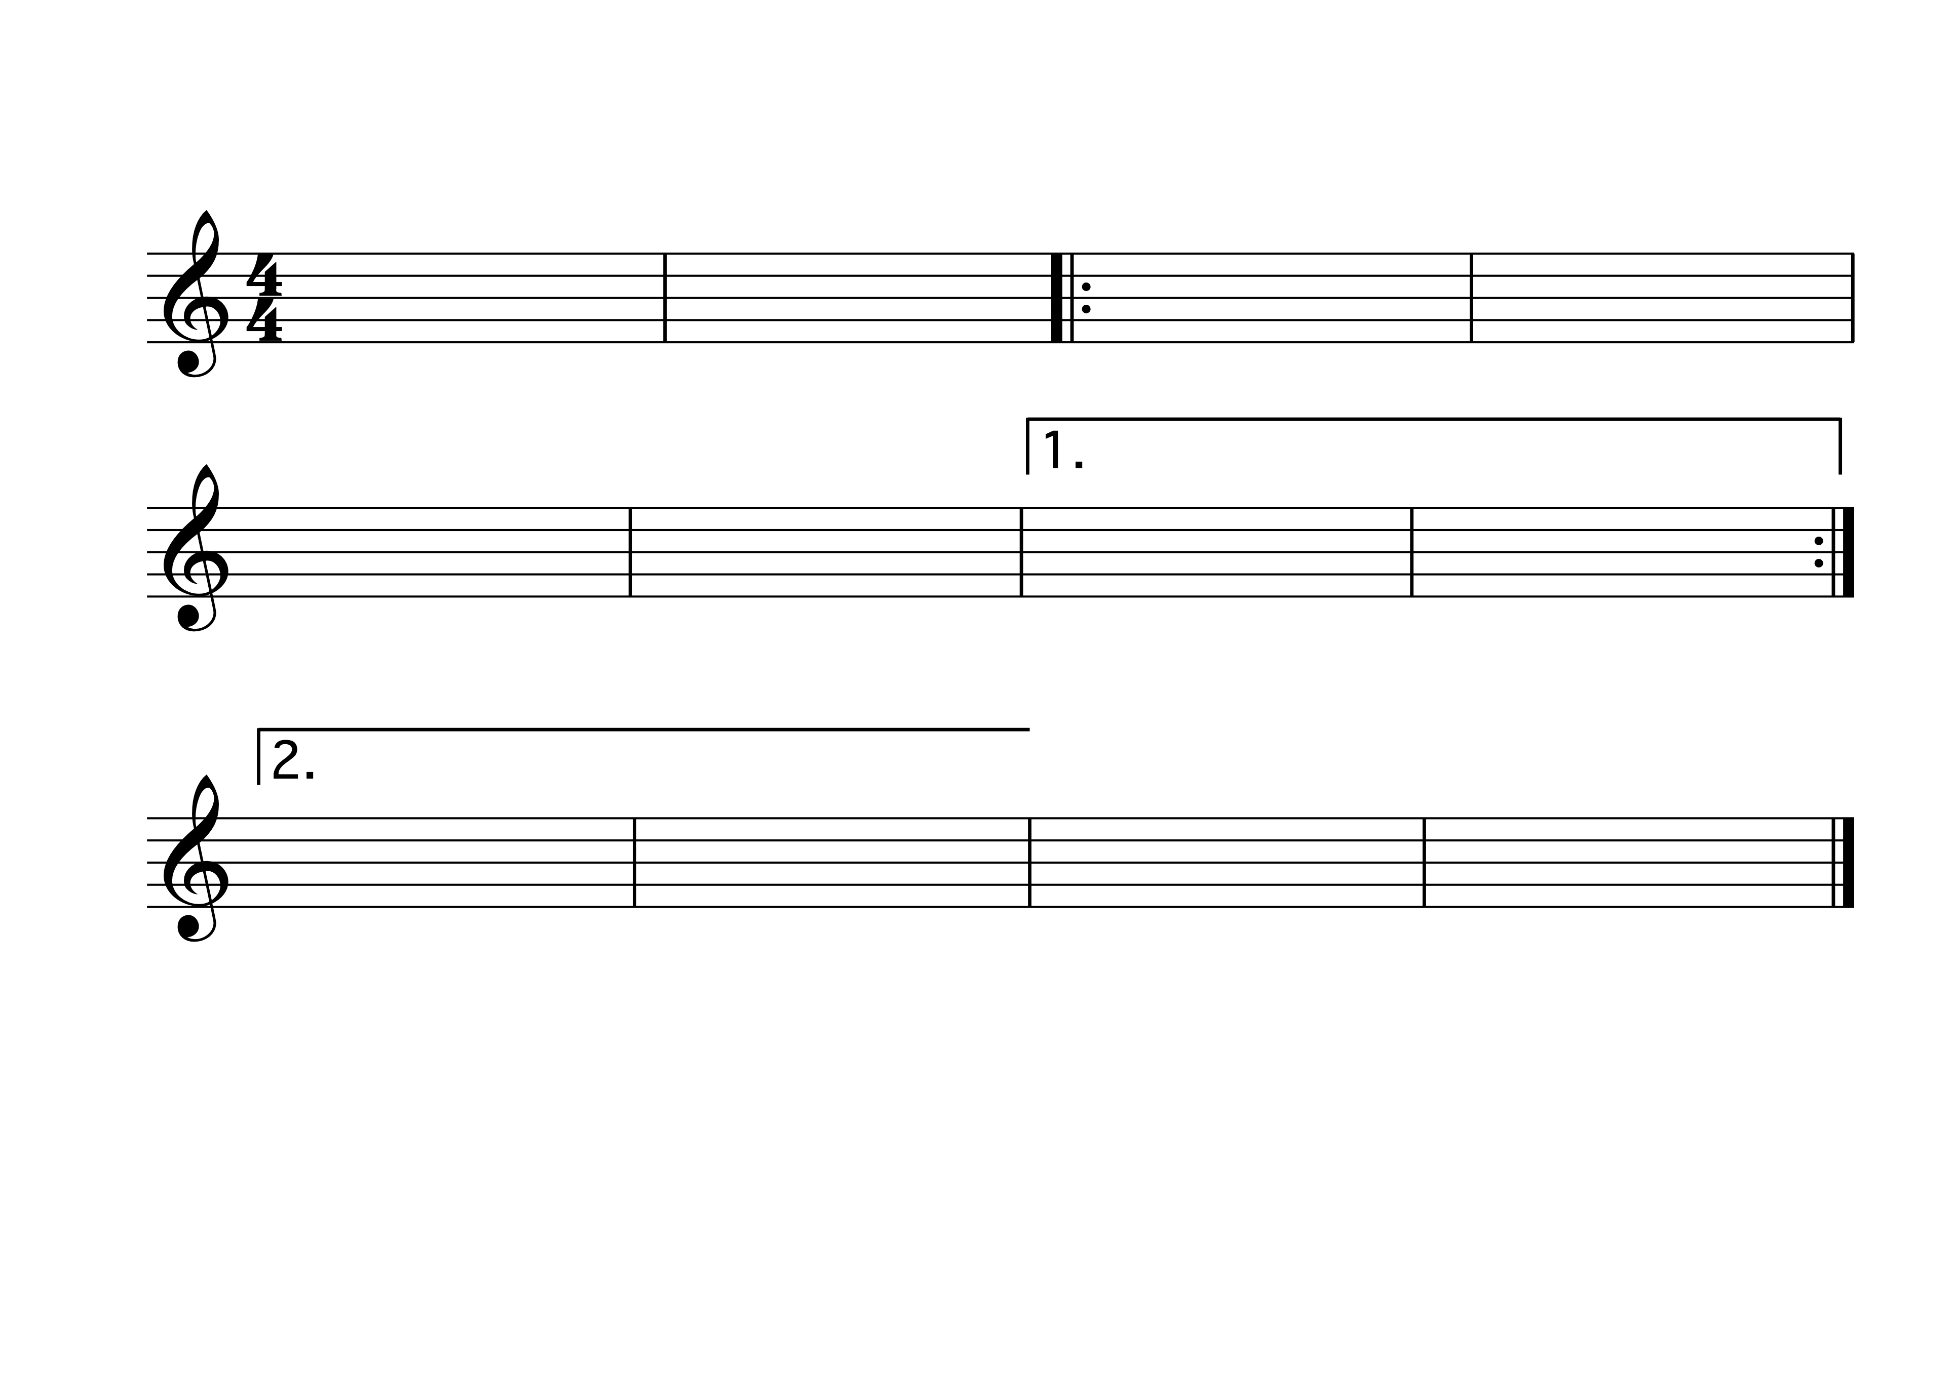
ア
イ
ウ
エ
オ
カ
キ
ク
ケ
コ
サ
シ
アイウエ
オカキク
ウエ
オカ
ケコサシ

Slide 2
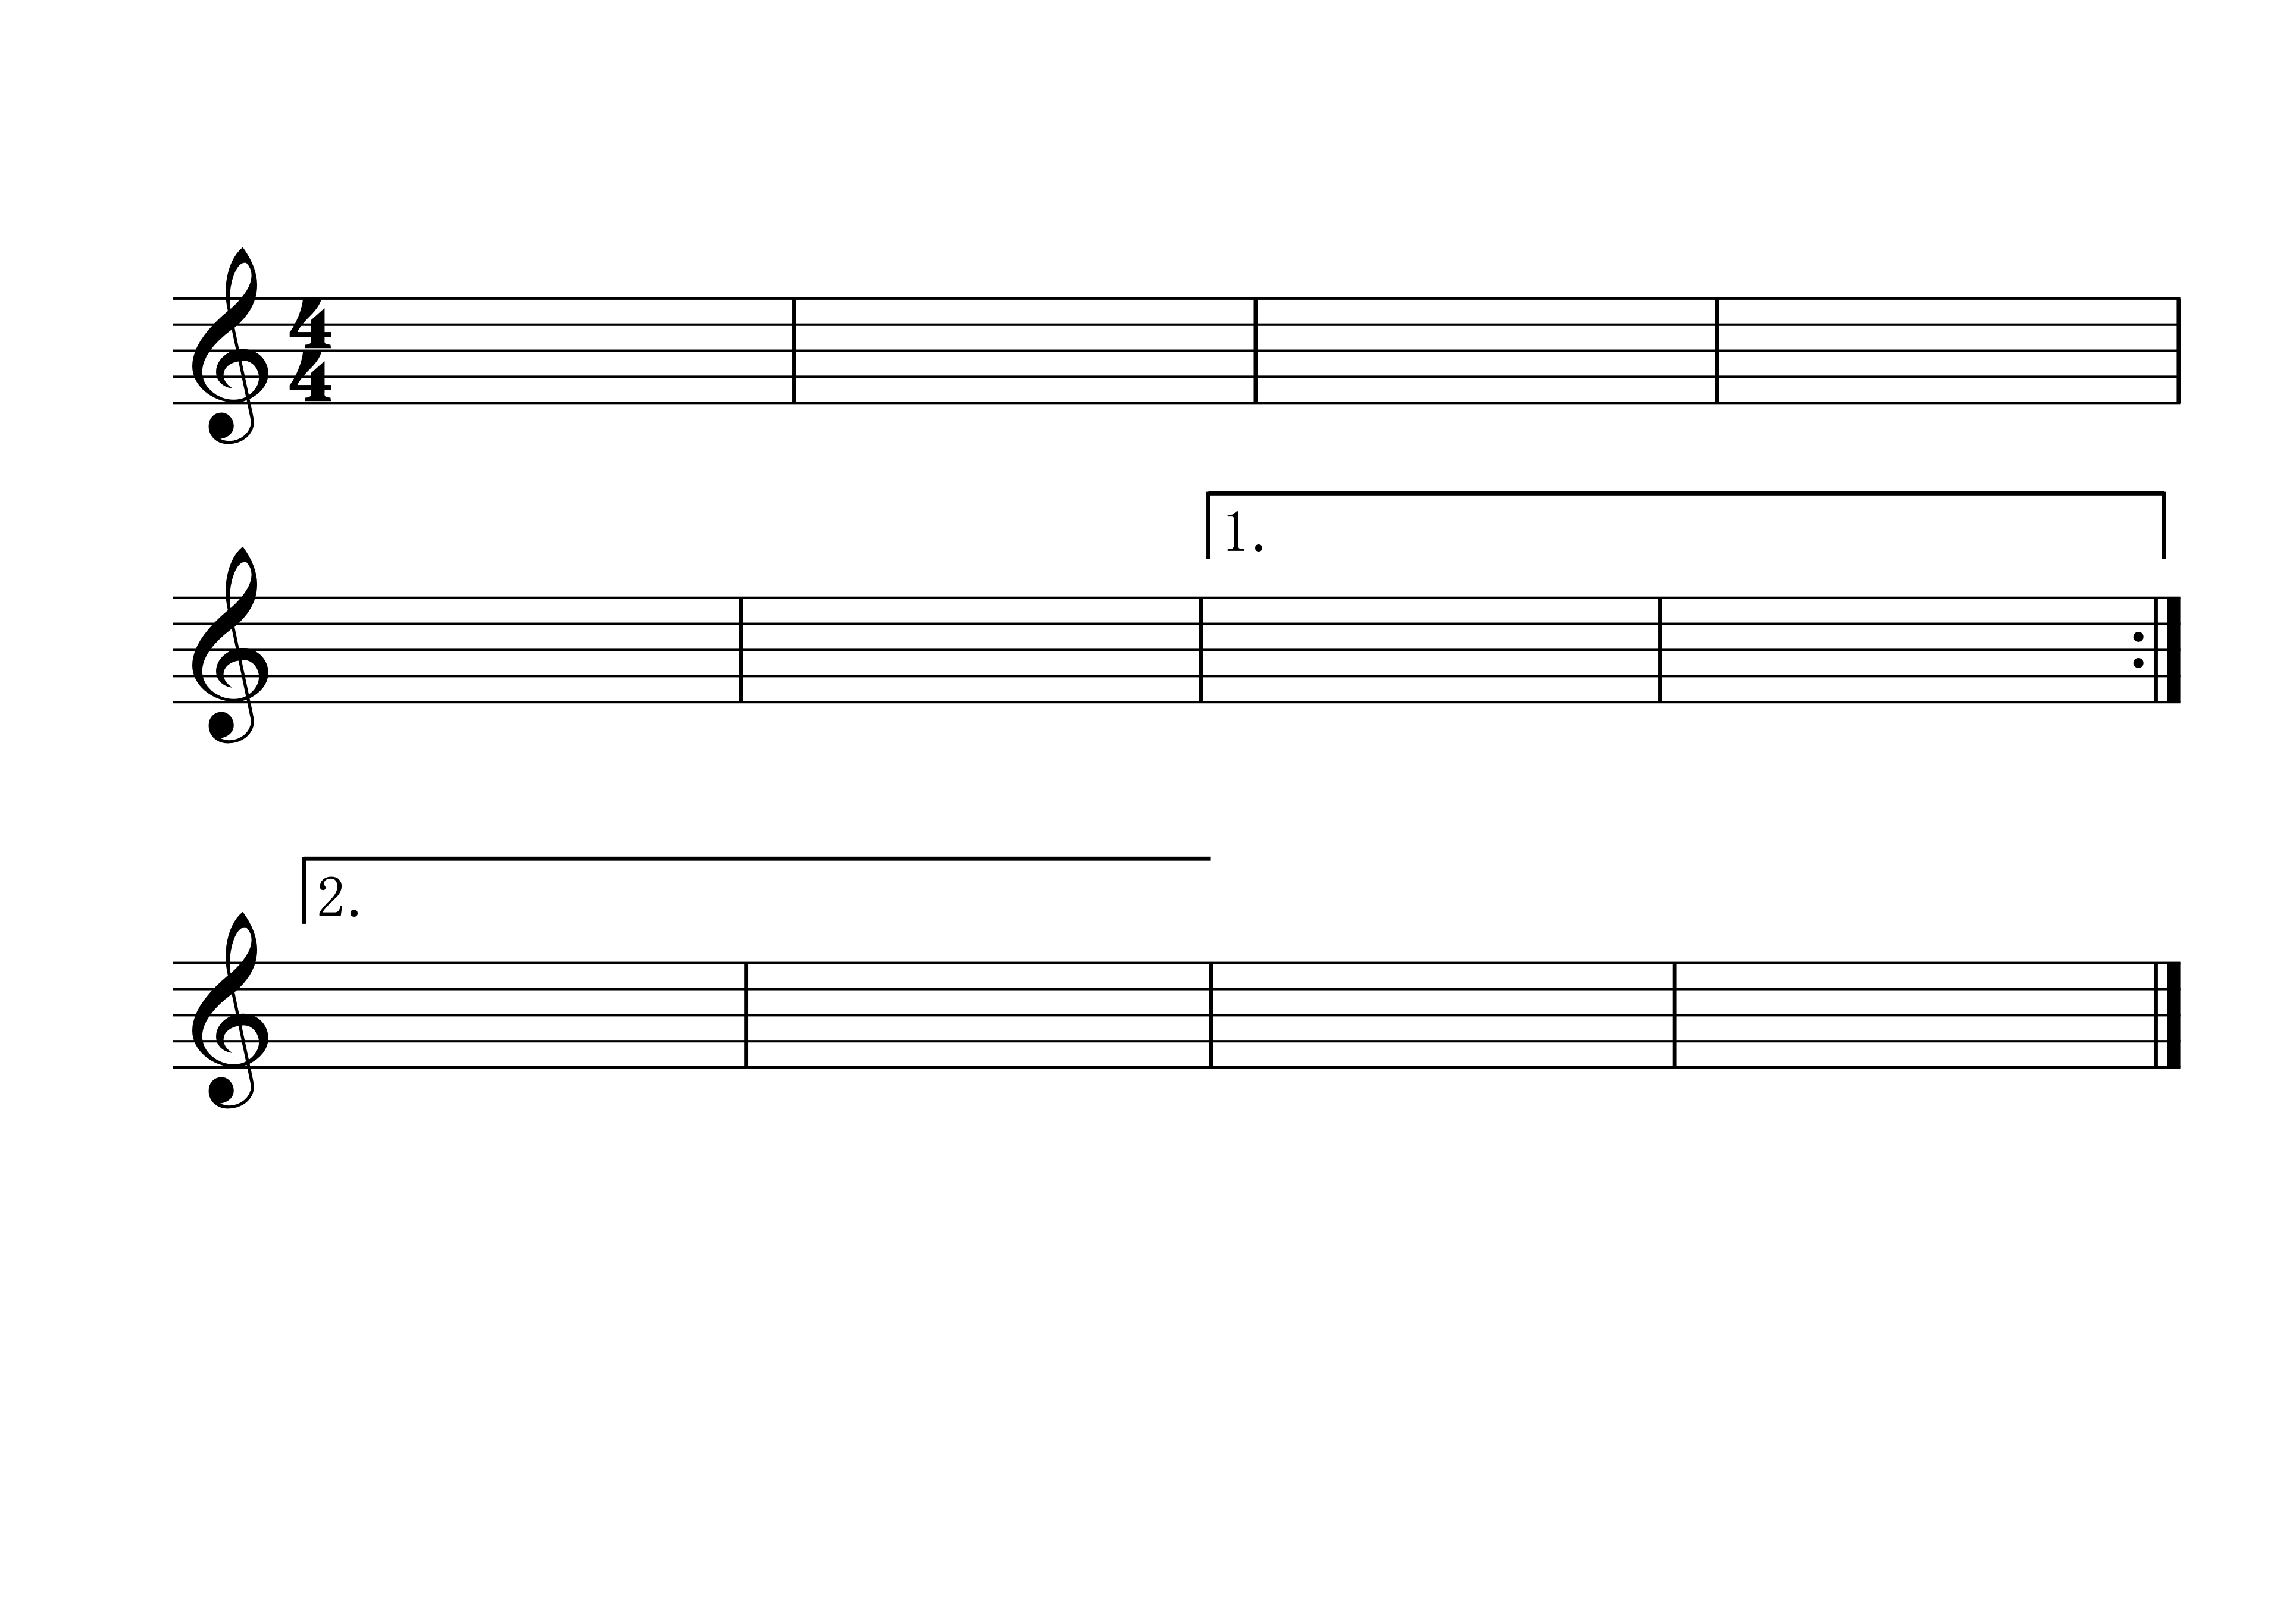
ア
イ
ウ
エ
オ
カ
キ
ク
ケ
コ
サ
シ
アイウエ
オカキク
アイウエ
オカ
ケコサシ

